Slide 2
Bài 19: giữ an toàn cho cơ thể (TIẾT 1)

Slide 3
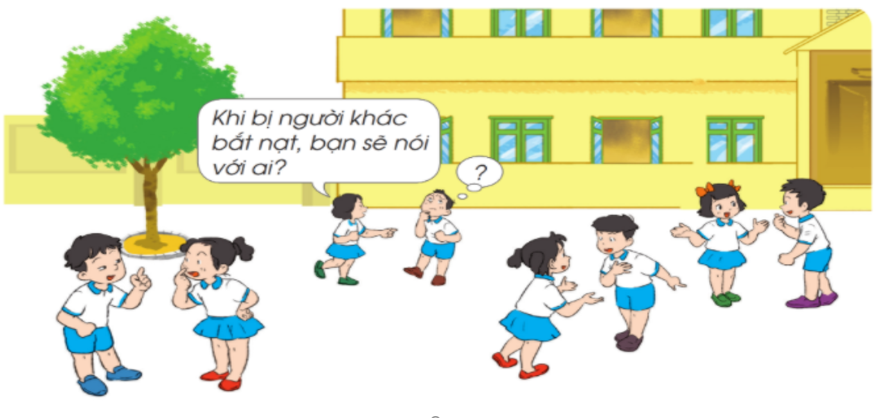
TRÒ CHƠI: BẠN SẼ NÓI VỚI AI

Slide 4
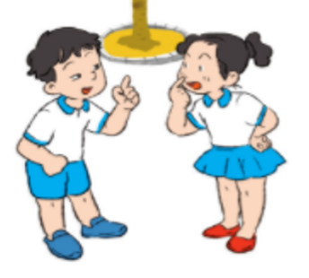

Slide 5
Con hãy nhắc lại về những vùng riêng tư của mỗi người ?

Slide 6
HOẠT ĐỘNG : KHÁM PHÁ
Th¶o luËn nhãm 4
Quan sát tranh, trả lời câu hỏi : Ai có thể nhìn hoặc chạm vào vùng riêng tư của cơ thể em ?

Slide 7
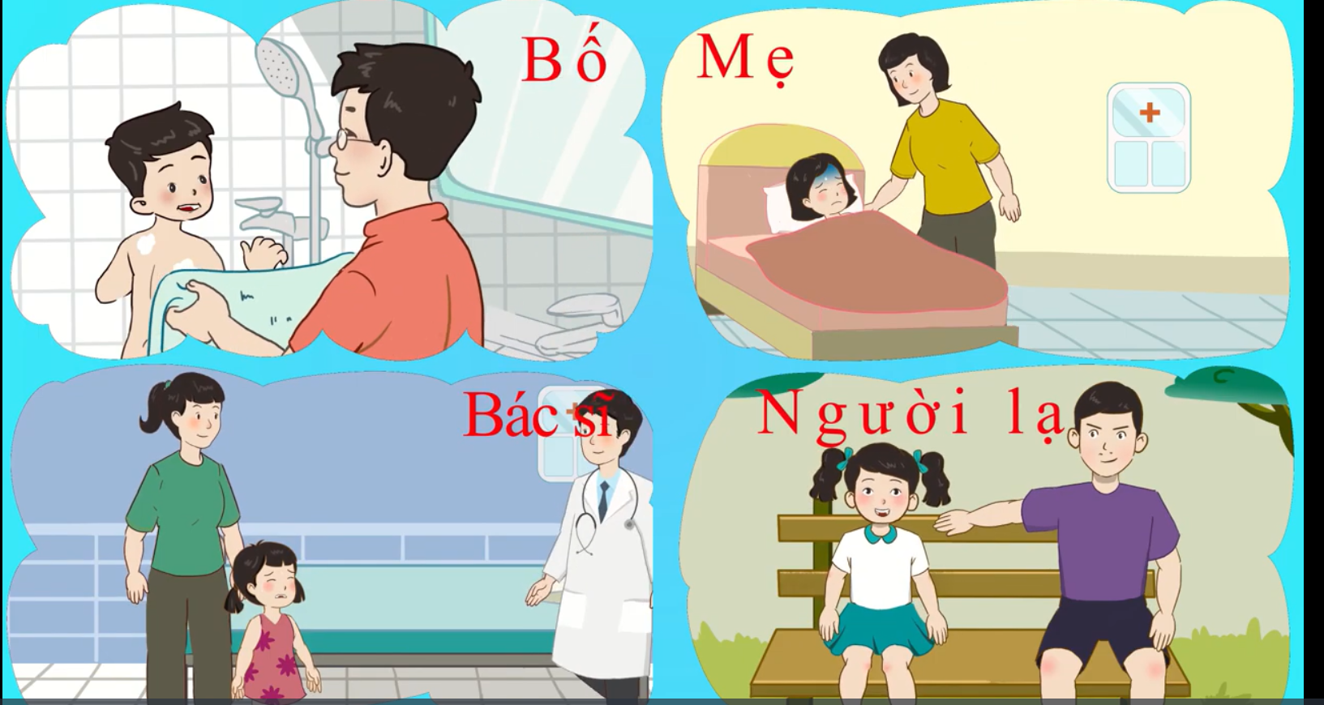
AI CÓ THỂ ĐƯỢC NHÌN VÀ CHẠM VÀO VÙNG RIÊNG TƯ CỦA BẠN ?

Slide 8
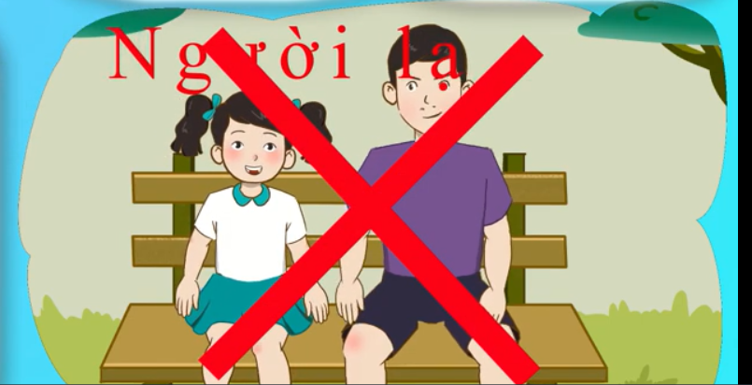
Không ai được nhìn hoặc chạm vào các vùng riêng tư của cơ thể bạn.

Slide 9
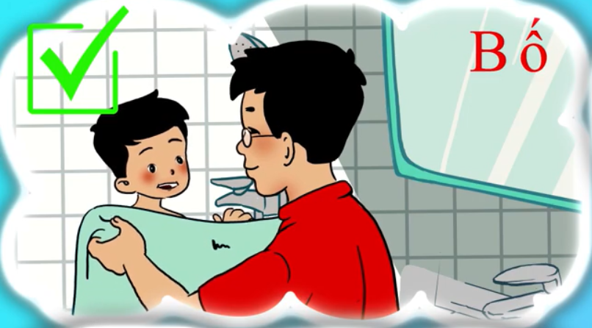
TRỪ KHI BỐ MẸ GIÚP BẠN TẮM

Slide 10
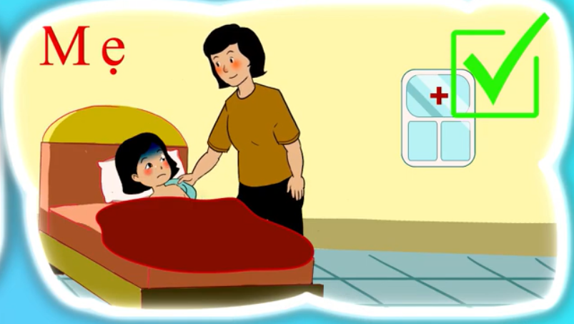
MẸ GIÚP BẠN LAU NGƯỜI KHI BỊ ỐM

Slide 11
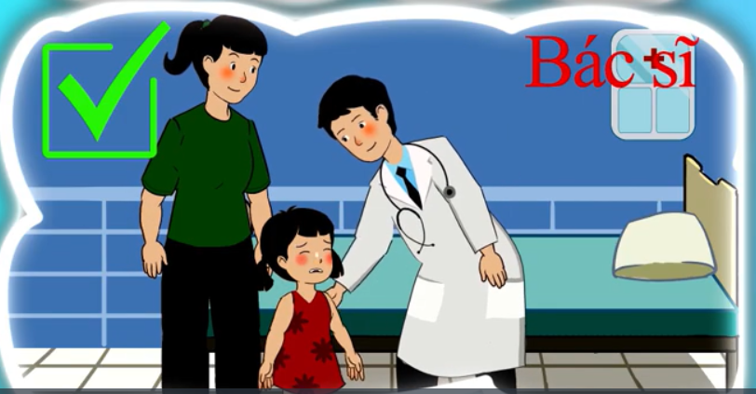
BÁC SĨ KHÁM CHỮA BỆNH CHO BẠN KHI CÓ SỰ GIÁM SÁT CỦA BỐ MẸ ĐI CÙNG

Slide 13
GHI NHỚ
LƯU Ý :
Không ai được yêu cầu các con chạm vào vùng riêng tư của bất cứ ai hay của chính họ .

Slide 14
Th¶o luËn nhãm 2

Slide 15
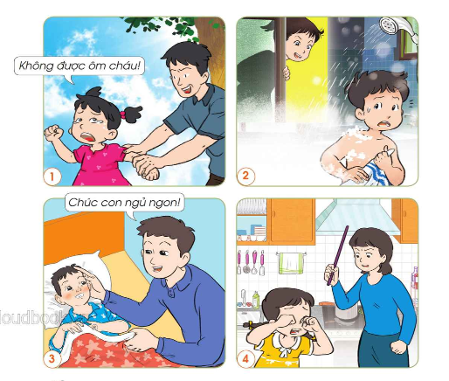

Slide 16
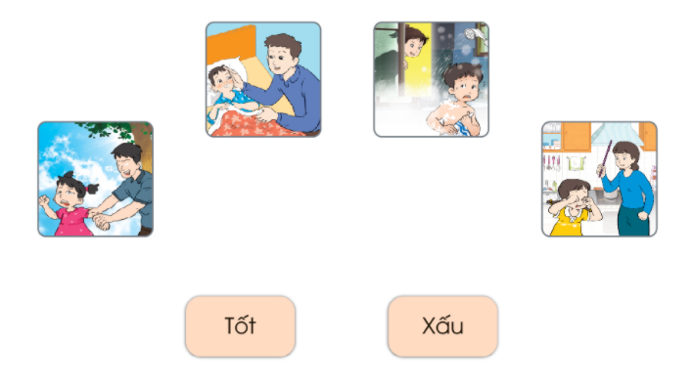

Slide 17
Con sẽ làm gì khi bị người khác làm tổn thương hoặc gây hại ?
Các con cần phải nói với người lớn tin cậy để được giúp đỡ và tránh bị lặp lại. Tốt nhất chúng ta nên học cách phòng tránh bị xâm hại để giữ an toàn cho bản thân.

Slide 18
TRÒ CHƠI
Bạn sẽ nói với ai khi bị bắt nạt?
Chúng ta sẽ bảo vệ vùng riêng tư như thế nào ?
Khi có người xấu chạm vào vùng riêng tư của em ?

Slide 19
Chào các con và
hẹn gặp lại!

